Slide 1
Типи текстів
ІІІ тиждень
Урок № 1

Slide 2
ПРИГОТУЙ ВЧИСЬ
Робочий зошит
Ручку, олівець
Уважно читати
Охайно писати
Розрізняти типи текстів

Slide 3
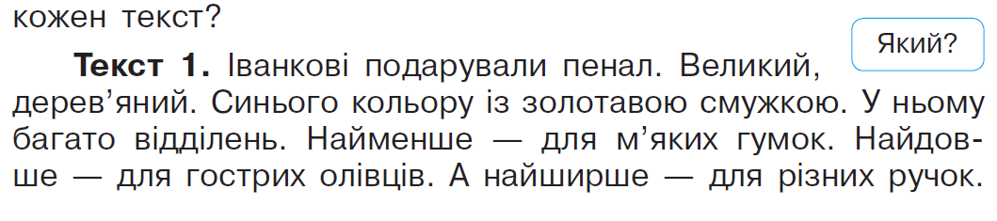
Крок 1. Прочитай три тексти

Slide 4
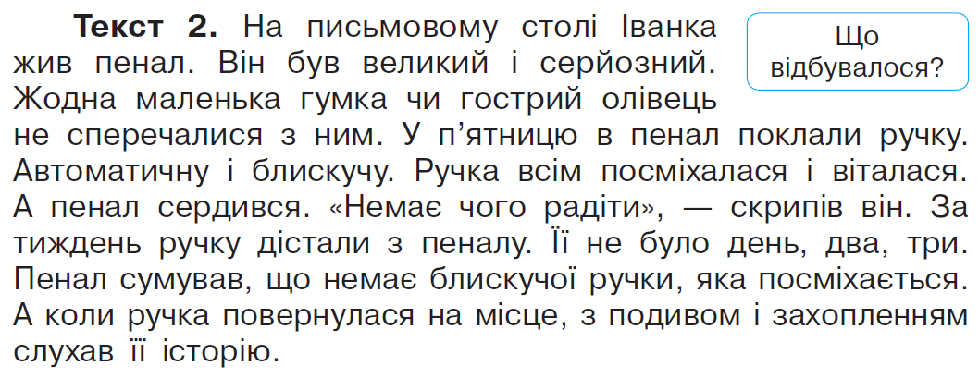

Slide 5
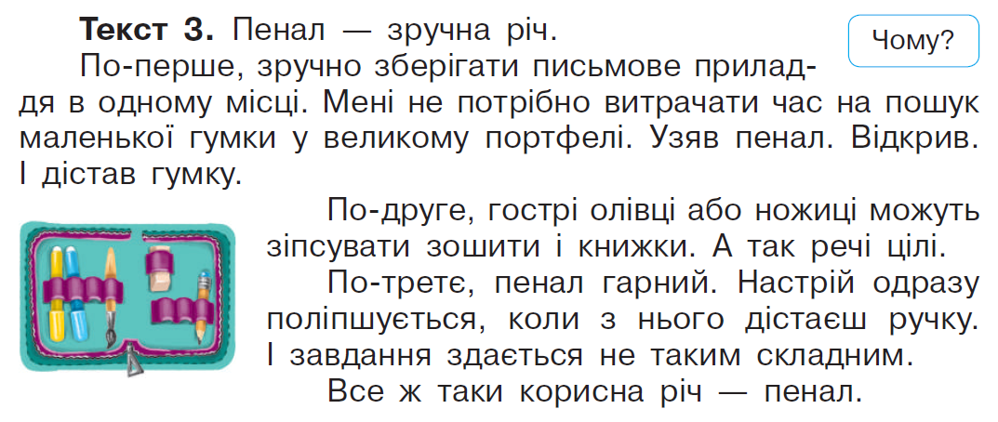

Slide 6
Крок 2. поміркуй
Про що ти дізнався / дізналася з кожного тексту?
Чи є в них щось спільне?
Чим відрізняються?
Для чого написали 1 текст? А 2 і 3?

Slide 7
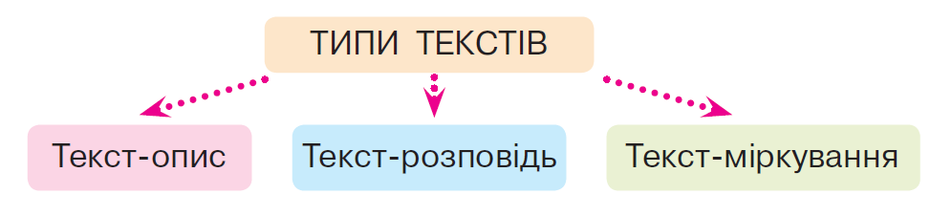
Залежно від того, про що розповідає текст, існують…
Який?
Що сталося?
Що відбулося?
Чому?

Slide 8
Крок 3. визначаємо тип тексту
З першого тексту ми дізналися, яким був пенал. З чого зроблений, якого кольору, які у ньому відділення. Текст, що розказує нам, ЯКИЙ предмет, людина, тварина – це текст – опис.
У другому тексті пенал живе своїм життям. З’являються нові герої, з ними відбуваються якісь події. Це текст – розповідь.
У третьому тексті висловлюється думка, що пенал – зручна річ. Далі розмірковують, чому така думка правильна. Тому – це текст – міркування.

Slide 9
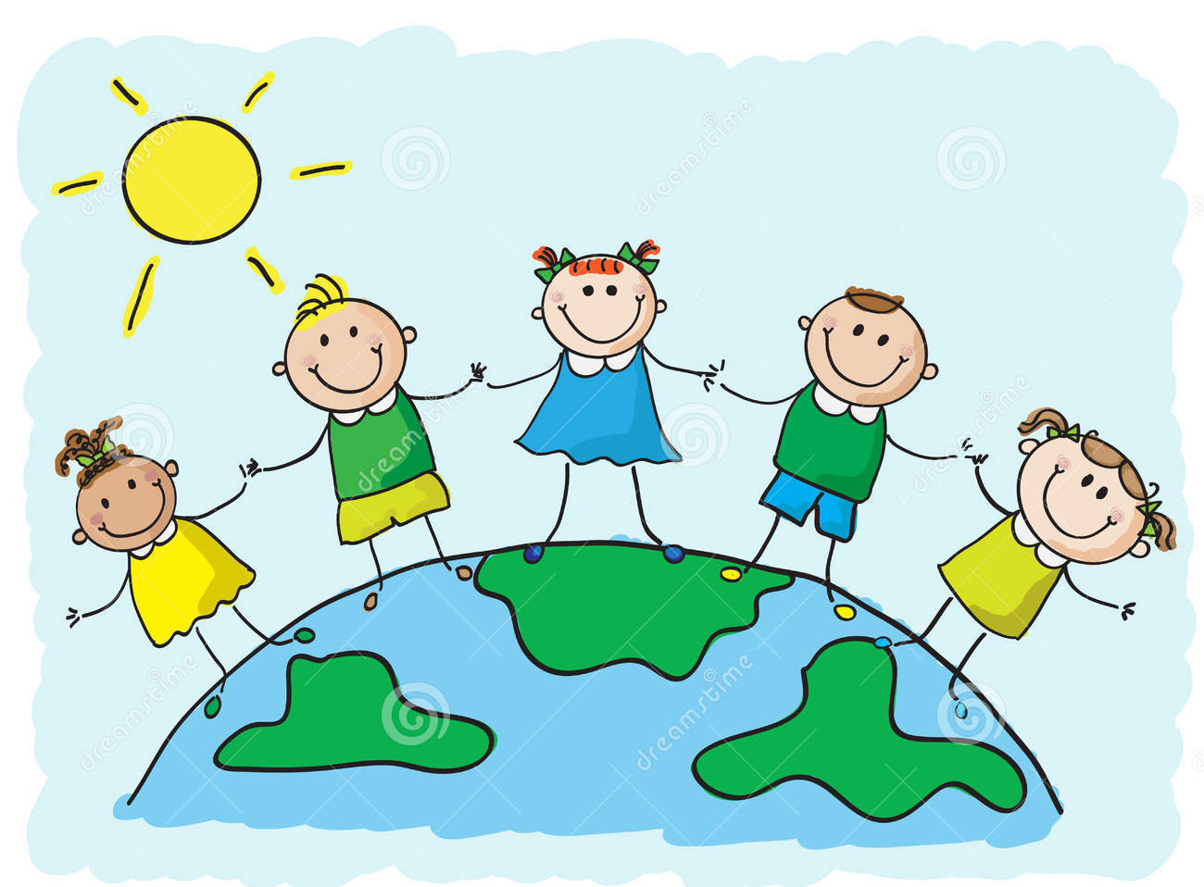
Стоп урок!
Попий води.
Зроби розминку.

Slide 10
Крок 4. працюємо у зошиті
Запиши число.
Пропиши каліграфічно слова:
текст-опис текст-розповідь текст-міркування

Slide 11
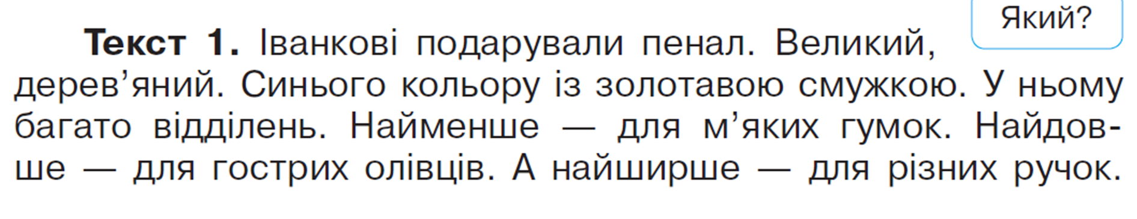
Крок 5. списуємо
Прочитай ще раз текст 1. Придумай до нього заголовок.
Запиши заголовок і спиши текст.
Підкресли хвилястою лінією прикметники. (Якщо треба, повтори правило на стор.59)

Slide 12
Крок 6. Повторюємо
Про які типи текстів ти сьогодні дізнався/дізналася? Назви їх.
Як відрізнити різні типи текстів?
Який тип тексту ти сьогодні списував/списувала?
Подивись на свій пенал. Розкажи, який він?
Який тип тексту ти використав/використала під час розповіді?

Slide 13
Урок закінчено!
Дякую за роботу!

